Slide 1
آمادگی خانوارها
در برابر بلایا
تا دیروز آرزو داشتیم که خدا دست اتفاق را بگیرد تا نیفتد! اما امروز می دانیم که خدا به ما این امکان و توان را داده است که اگر اتفاق هم افتاد، می توان که نیفتاد.

Slide 2
چرا آمادگی در برابر مخاطرات طبیعی اهمیت دارد؟
در کشور در هر سال بطور متوسط:
250 مخاطره طبیعی رخ می دهد.
3000 نفر در اثر این مخاطرات کشته می شود
9000 نفر دچار مصدومیت فیزیکی می شود
1.5 میلیون نفر تحت تاثیر قرار می گیرد
نکته: بنابراین لازم است آمادگی خانوارها برای بلایا افزایش یابد تا از بار مرگ و صدمات و سایر پیامدهای زیانبار بلایا در خانوار کاسته شود.

Slide 3
ایران دارای سطح خطر 8 از 10 (بر اساس مرگ ناشی از بلایا) است.
سوال : به چه دلايلی كشور ايران در سطح آسيب پذيري بالايي در مقابل بلايای طبيعی قراردارد؟
1- موقعیت جغرافیایی 2- آسیب پذیری سازه ای و غیرسازه ای
3-سطح خطر 80 درصدی

Slide 4
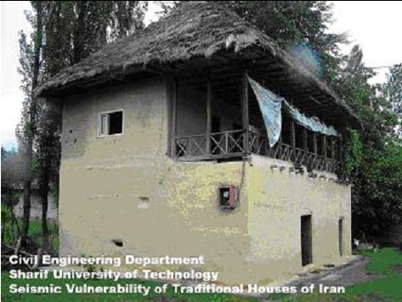
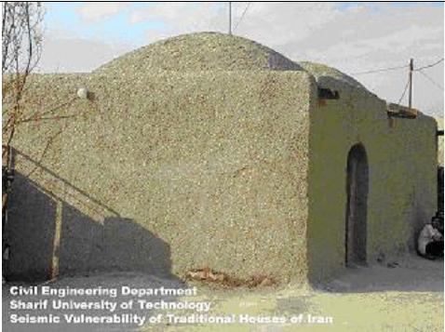
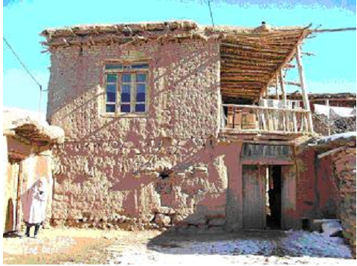
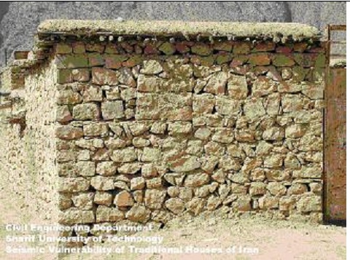
مقاومت پایین 97 درصد ساختمان های روستایی کشور در برابر زلزله

Slide 5
اثرات مخاطرات طبیعی در ایران:
 | Killed | Affected | Damages US$ Million
Earthquakes | 27757 | 755084 | 943.928
Floods | 736 | 1424487 | 205.698
Droughts | 0 | 37,000,000 | 3300
Storms | 43 | 176009 | 0.24
Total | 28536 | 39355580 | 4449.866
سوال: کدامیک از مخاطرات بیشترین خسارت اقتصادی بر جامعه وارد می کند؟ خشکسالی

Slide 6
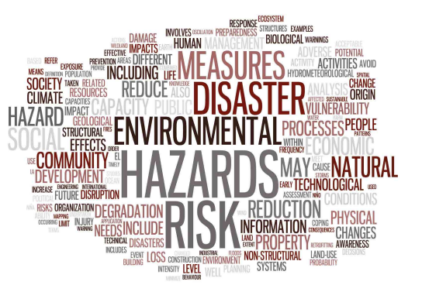
- آشنایی با مفاهیم و اصطلاحات مدیریت خطر بلایا

Slide 7
فوریت (Emergency): رویدادی است که مدیریت آن، فرآیند یا امکاناتی غیر از مدیریت جاری را می طلبد.
بلا (Disaster): از هم گسیختگی عملکرد یک جامعه یا اجتماع که منجر به آسیب گسترده انسانی، مواد، اقتصادی یا محیطی می شود و پاسخ به آن فراتر از طرفیت آن جامعه است.
فاجعه (Catastrophe): بالاترین سطح فوریت نسبت به تحمل جامعه است.
سوال: فوریتی که پاسخ به آن توانی فراتر از توان جامعه آسیب دیده نیاز دارد؟ بلا
سوال: بالاترین سطح فوریت نسبت به تحمل جامعه چیست؟ فاجعه

Slide 8
مخاطره چیست؟ مخاطره اتفاق فیزیکی یا پدیده است که می تواند بالقوه آسیب زا باشداین خسارت می تواند جانی، مالی یا عملکردی باشد.
مخاطرات به انواع زیر تقسیم میشوند:
الف : مخاطرات طبیعی
ب : مخاطرات انسان ساخت
سوال: مخاطره چیست : اتفاق فیزیکی یا پدیده ای است که می تواند بالقوه آسیب زا باشد
سوال: بالاترین سطح فوریت نسبت به تحمل جامعه چیست؟ فاجعه

Slide 9
مخاطرات به انواع زیر تقسیم میشوند:
الف : مخاطرات طبیعی : که به سه دسته زیر تقسیم میشوند:
1 . با منشاء زمینی مانند زلزله، آتش فشان، سونامی
2 . با منشاء آب و هوایی مانند سیل، طوفان، خشکسالی، رانش زمین
3 . با منشاء زیستی مانند اپیدمی گسترده بیماری ها (وبا، آنفلوانزا و ...)
ب : مخاطرات انسان ساخت: که منشاء آن ها فعالیت های بشر است.
مانند آلودگی های صنعتی، انتشار مواد هسته ای و رادیو اکتیو، زباله های
سمی، شکستن سدها، حوادث حمل و نقل، صنعتی، انفجار و آتش سوزی.
سوال: کدامیک از مخاطرات ذیل ساختار متفاوت با بقیه مخاطرات دارد
سونامی، سیل، خشکسالی ، طوفان؟ سونامی

Slide 10
آسیب پذیری چیست؟
آسیب پذیری همان شرایطی است که باعث می شود ما در اثر یک مخاطره آسیب ببینیم. مثلا زلزله خود بخود بد نیست، بلکه مقاوم نبودن ساختمان ما آن را خطرناک می کند.
سوال:ضعف شناخته شده ای که یک مجموعه در برابر یک مخاطره دارد تعریف کدام اصطلاح ذیل هست؟ آسیب پذیری

Slide 11
در چهار زمینه زیر می توانیم آسیب پذیر باشیم
1) آسیب پذیری سازه ای: مثل مقاوم نبودن دیوارها و ترک داشتن سقف ها
2) آسیب پذیری غیر سازه ای: مثل محکم نبودن کمد به دیوار، فرسوده بودن سیسیم های برق، بسته بودن مسیرهای خروج اضطراری و غیره
3) آسیب پذیری فردی: مثل سالمند بودن، باردار بودن، کودک بودن، معلول بودن و بیمار بودن
4) آسیب پذیری عملکردی: مثل نداشتن برنامه تخلیه، نداشتن کیف اضطراری و غیره
سوال: کدامیک از گروههای ذیل جزء گروههای آسیب پذیر در بلایا نیستند سالمندان، کودکان، زنان باردار، نوجوانان؟ نوجوانان

Slide 12
ظرفیت چیست ؟ عبارت از عوامل مثبتی است که توانایی ما را برای مقابله با مخاطرات افزایش میدهند. مثل داشتن اطلاعات کافی، وجود کیف اضطراری در خانه، انجام مانور زلزله در خانوار و امثالهم.
خطر چیست؟ هر چقدر احتمال یک مخاطره و شدت آن و همچنین آسیب پذیری ما بیشتر باشد ولی آمادگی مان کمتر باشد، احتمال اینکه کشتته یا مجروح شویم و یا اموالمان آسیب ببینند، بیشتر است. در این صورت می گوییم ما با خطر بالایی مواجه هستیم. مثلا اگر محل زندگی ما روی گسل باشد، دیوار خانه مان مقاوم نباشد و وسایل محکم به دیوارها وصل نشده باشند و کیف اضطراری مان در دسترس نباشد، خانواده ما در معرض خطر بالا قرار دارد.
ظرفیت / مخاطره * آسیب پذیری = خطر
سوال: اجزای معادله خطر را نام ببرید؟ ظرفیت، آسیب پذیری، مخاطره

Slide 13
نمای شماتیک ارتباط فوریت، بلا و فاجعه
آسیب پذیری بالا و ظرفیت کم، یک فوریت را به بلا تبدیل می کند.
سوال: در چه شرایطی یک فوریت تبدیل به یک بلا می گردد؟

Slide 14
رویکردهای مدیریت خطر بلایا
افراد مختلف برای مدیریت بلایا نظرات مختلفی دارند. برخی معتقدند که تمام کارها را باید دولت انجام دهد، برخی معتقدند که تمام کارها به عهده مردم است و گروهی هم معتقدند که مردم و دولت باید با همکاری هم اقدامات ایمن سازی و کاهش خطر را انجام دهند. شما جزء کدام گروه هستید؟
1 – تمام کارها را باید دولت انجام دهد
2 - تمام کارها به عهده مردم است
3 - مردم و دولت باید با همکاری هم اقدامات ایمن سازی و کاهش خطر را انجام دهند

Slide 15
چرا مردم؟
مردم هر محله، بهتر از هر کسی محله خود را می شناسند
هر کس خانه خود را بهتر از دیگران می شناسد
مردم اولین کسانی هستند که در صورت وقوع حادثه به اعضاء خانواده و همسایگان کمک می کنند
نظر شما چیست؟
در منطقه شما مردم چه توانایی هایی برای مدیریت بلایا و کاهش خطر دارند؟
خلاصه :
تجربه دنیا در تمام کشورها نشان می دهد که مردم نقش بسیار مهمی در مدیریت بلایا و کاهش خطر دارند. زیرا مردم بهتر از هر کسی محله و خانه خود را می شناسند و ضمنا مردم اولین کسانی هستند که در صورت وقوع حادثه به اعضاء خانواده و همسایگان کمک می کنند.

Slide 16
آزمون آمادگی در برابر بلایا

Slide 17
جلسه برنامه ریزی خانوار در برابر بلایا
هر خانوار باید حداقل یکبار در سال دور هم جمع شوند و درباره مسایل زیر بحث و گفتگو کنند:
1) چه مخاطراتی خانوار را تهدید می کنند؟
2) مهمترین این مخاطرات کدامند؟
3) خانواده چه راه حل هایی را باید اتخاذ کند تا برای این مخاطرات آماده باشد؟
دقت نمایید که در این جلسه باید تمام اعضای خانوار حضور داشته باشند، شامل پدر، مادر، فرزندان، پدر بزرگ و مادربزرگ و هر کس دیگری که با آن خانواده زندگی می کند.

Slide 18
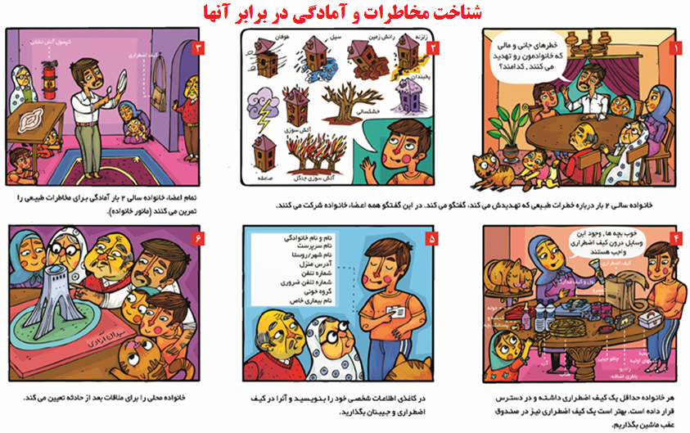

Slide 19
نقاط امن پناهگیری زمانی که در ساختمان حضور دارند :
اولین اقدام پناهگیری ایمن در منزل در كنار یک میز مقاوم، گوشه دیوارهای داخلی یا كناردیوار، كنار ستون ها، راهروهای كم عرض، كنار وسایل سنگین
عدم استفاده از آسانسور
فاصله گیری از شیشه ها ، لوستر و وسایلی که خطرآفرین هستند
در صورتی که در پلکان باشید پشت به دیوار تا پایان لرزه ها بنشییند و از سر خود محافظت کنید

Slide 20
نقاط امن پناهگیری زمانی که در خارج ساختمان حضور دارند:
قرارگیری در فضای باز دور از ساختمانها ، دکلها و چراغهای خیابان
درصورت قرارگیری روی پل سریع از روی آن عبور کنید
همان جایی که هستید باقی بمانید
خود را برای پس لرزه های احتمالی آماده کنید

Slide 21
اقدامات اوليه برای كمك به مصدومين
افرادی كه به شدت آسيب ديده اند، از جای خود حركت ندهيد.
اگر احتمال آسيب ديدگی ناحيه گردن و ستون مهره ها در فردی وجود دارد، به هيچ وجه او را حركت ندهيد، مگر آن كه احتمال خطری مانند ريزش آوار، آتش سوزی و گازگرفتگی او را در آن محل تهديد كند.

Slide 22
اقدامات خانوار جهت آمادگی و کاهش خطر بلایا
تهیه نقشه خطر
ارزیابی غیره سازه ای منزل
ارزیابی سازه ای منزل
تهیه کیف اضطراری
تهیه برنامه ارتباطی
تهیه برنامه تخلیه خانوار
برنامه ریزی برای گروه های آسیب پذیر
هشدار اولیه
آموزش اطفای حریق
مشارکت در برنامه های محله
تمرین و مانور

Slide 23
رسم نقشه خطر
رسم نقشه خطر، روش آموزشی است که در کشورهای مختلف از جمله ژاپن و همچنین کشور خودمان در استان های گلستان، کرمان و تهران بسیار موثر بوده است. در این روش شما مشارکت تمام خانواده را جلب می کنید و خانواده شرایط خطر خود را با تصویر می بیند.
ضمنا در اطراف نقشه به خانواده موارد مهم را یادآوری می کنید.
برای رسم نقشه می توانی مراحل زیر را طی کنید:

Slide 24
نقشه خطر زلزله خانه من
به ترتیب رسم کنید (تصور کنید خانه را از بالا بدون سقف می بینید) :
دیوار دور خانه ( قسمت مسکونی، نه حیاط)
درب ورودی
دیوارهای آشپزخانه، اطاق ها، هال، توالت و حمام
نقاط خطر با علامت ضربدر (×) قرمز . این نقاط عبارتند از هر شی سنگین یا برنده ای که امکان جابجایی، افتادن یا پرت شدن دارد. مانند شیشه، بوفه، لوازم دکوری، ...
نقاط امن برای پناه گرفتن با علامت بعلاوه (+) سبز . مانند زیر میز محکم، سه گوش دیوار، کنار ستون، ...
سعی کنید نقاط خطر را بر طرف کنید. هر نقطه خطری که تبدیل به نقطه امن شد، روی ضربدر آن علامت بعلاوه (+) بکشید. در این حالت ، یک علامت ستاره خواهید داشت.

Slide 25
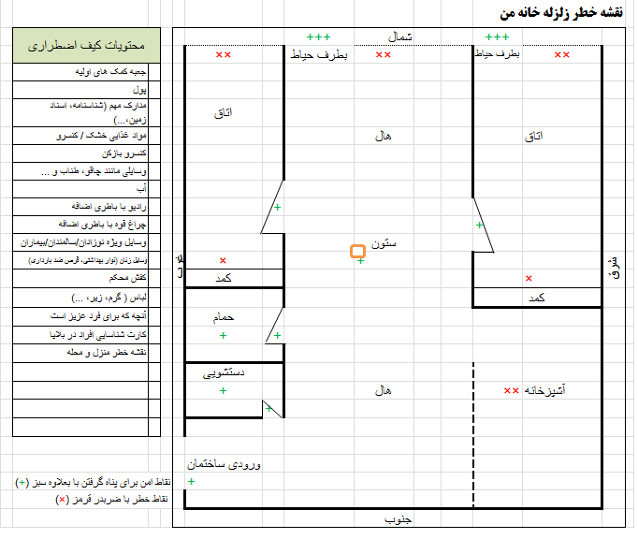

Slide 26
نقشه خطر سیل منطقه/محله من
به ترتیب رسم کنید:
محدوه منطقه/محله
مناطق مهم منطقه/محله (مدرسه، مسجد، پل وغیره) با بعلاوه (+) مشکی
خانه خودتان با ضربدر (×) آبی
مسیر سیل با فلش (←) قرمز
مناطق امن با دایره (O) سبز
مسیر فرار با فلش(←) آبی

Slide 27
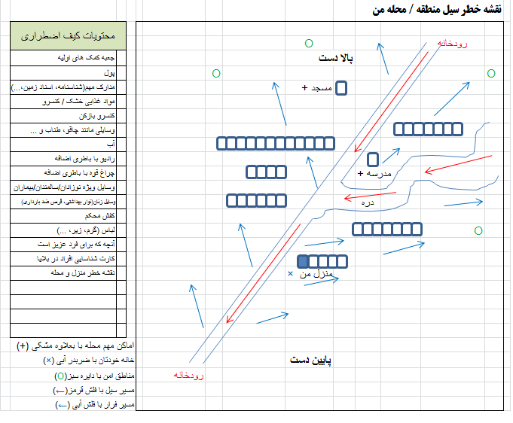

Slide 28
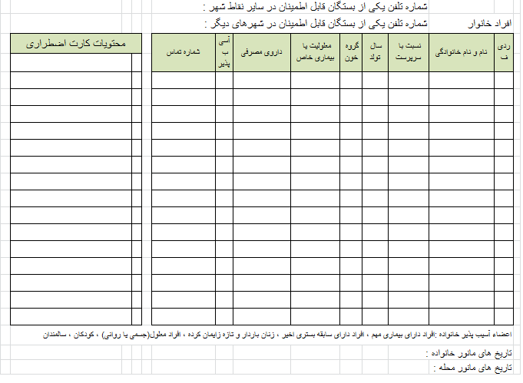

Slide 29
ارزیابی خطر سازه ای
مقاومت سازه هر منزل در برابر مخاطرات مهم ( بخصوص زلزله ، سیل و طوفان ) توسط یک فرد متخصص سنجیده شود.
توصیه می شود این کار 3-5 ساله و یا بعد از وقوع هر مخاطره تکرار شود. در صورتی که به نظر یک متخصص، منزل شما از مقاومت لازم برخوردار نیست ، اقدام به مقاوم سازی آن نمایید. البته بهتر است در زمان خرید یا ساخت یک منزل معیارهای مقاومت در برابربلایا بدقت سوال و رعایت شود. لازم است که هر خانوار با موارد زیر آشنا باشد و آنرا از آژانس مسکن، سازنده و یا مهندس مربوطه سوال نماید :

Slide 31
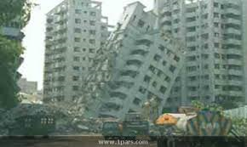

Slide 32
انواع اجزای غیر سازه ای
اجزای مکانیکی
تجهیزات گرمایش-سرمایش و تهویه مطبوع (HVAC)
مخازن مایعات و آبگرمکن ها
لوله ها
اجزای معماری
سفت کاری دیوارهای خارجی
سفت کاری دیوارهای داخلی
نمای خارجی
نمای داخلی
جزییات تزیینی
سقفهای کاذب
جان پناه ها و سایبانها
دودکشهای ساختمانی
راه پله ها
تجهیزات داخلی
قفسه ها
کفهای کاذب
آسانبرها
بالابرها و نقاله ها
اجزای برقی و مخابراتی
تجهیزات برقی و مخابراتی
سیم کشی ها و کابل کشی ها
تجهیزات روشنایی

Slide 33
ارزیابی خطر غیرسازه ای علاوه بر تخریب ساختمان های غیرمقاوم، عوامل غیرسازه ای از علل مرگ و مصدومیت ناشی از بلایتای طبیعتی در ایران هستند . هانطور که در بالا عنوان شد عوامل غیرسازه ای در یک منزل عبارتند از هر جزئی غیر از سقف، دیوار و ستون. به عبارت دیگر تمام لوازم منزل، اشیاء دکوری، شیشه ها، درب ها، تاسیسات آب، برق و گاز و غیره در گروه عوامل غیرسازه ای قرار می گیرند.
بخش اعظم هزینه های ساختمان برخلاف تصور مربوط به اجزای غیرسازه ای است و متأسفانه در هنگام وقوع بلایا آسیب پذیرترین و آسیب رسان ترین بخش ساختمان نیز همین عناصر می باشند.

Slide 35
هر عامل غیرسازه ای می تواند در صورت جابجا شدن، پرتاب شدن، شکستن یا مسدود کردن مسیرهای خروج ، منجر به مرگ یا مصدومیت شود. پس لازم است هر خانوار، عوامل غیرسازه ای که ممکن است در اثر مثلا یک زلزله جابجا یا پرتاب شود ، بشکند یا مسیر خروج را مستدود نماید شناسایی و برای حل آن بکوشد.
راهکارهای کاهش آسیب پذیری غیرسازه ای
روش هاي گوناگوني براي كاهش خطرات محتمل مرتبط با آسيب زلزله بر اجزاي غيرسازه اي وجود دارد.
اين راه‌كارها مي‌توانند گام هاي ساده و ابتدايي مبتني بر تشخيص عاميانه و غير فني تا اقدامات پيچيده تخصصي باشند. گام هاي ساده شامل تغيير محل اثاثيه سنگين و مرتفع از نزديكي راهروها ، درها و تختخواب ها و نيز اجراي بعضي از جزئيات مهاربندي مي باشد که در پایین بدان اشاره خواهد شد :

Slide 36
راهکارهای کاهش آسیب پذیری غیرسازه ای
حذف عامل : مثلا حذف یک شی دکوری غیر ضروری
جابجا کردن عامل : مثلا جابجا کردن یک گلدان یا شی سنگین از بالای کمد، قرار دادن اشیاء سنگین و خطرناک در طبقات پایینی کابینت ها، برداشتن تخت بچه از کنار یک شیشه بزرگ
محکم کردن عامل در جای خود : مثلا محکم کردن کمدها یا بوفه دکوری به دیوار، نصب قفل به درب کابینت ها، لمینتت کردن شیشه ها
تغییر شکل عامل : مثلا تغییر درب ها بگونه ای که همواره به بیرون باز شوند. گیر کردن در پشت در بسته، باعث مرگ و زیر آوار ماندن بسیاری از هموطنان عزیزمان شده است.
نصب سامانه های هشدار اولیه : مانند نصب هشدار دهنده های دود آتش در منزل و قرار داشتن خانوار در برنامه هشدار اولیه مخاطرات مهم آب و هوایی مانند سیل و طوفان
تعمیر تاسیسات : مثلا با بررسی فرسودگی سیم های برق، لوله ها و شیرهای گاز و تعمیرآن ها
توجه: معمولا کاهش آسیب پذیری عوامل غیرسازه ای کم یا بدون هزینه می باشد و به مقدار زیادی از مرگ و صدمات می کاهد.

Slide 37
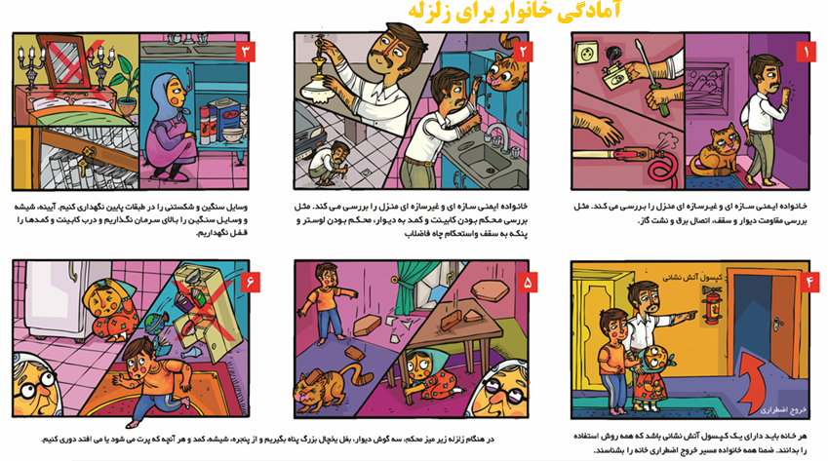

Slide 38
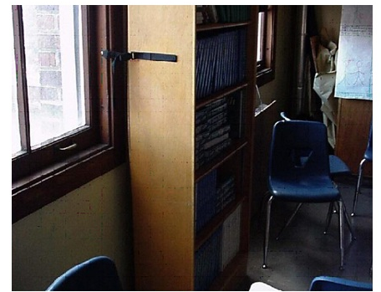
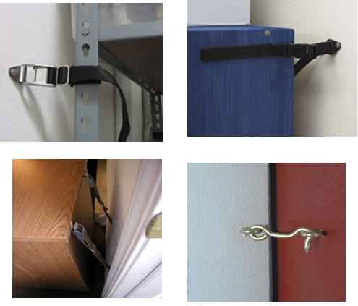

Slide 39
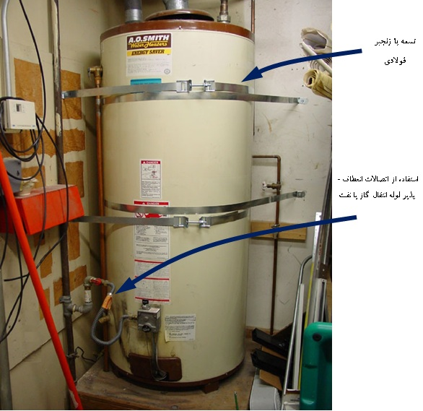

Slide 40
کیف اضطراری خانواده
هر خانوار باید دارای یک کیف اضطراری در منزل و یک کیف اضطراری در صندوق عقب ماشین شامل اقلام زیر باشد. دقت کنید در صورت باران و سیل، کیفی را انتخاب کرده باشید که ضد آب باشد (حتی یک کیسه نایلونی محکم) تا محتویات آن خیس نشود.
فهرست کیف اضطراری خانواده
1 جعبه کمک های اولیه
2 پول
3 مدارک مهم (شناسنامه، اسناد زمین، ...)
4 مواد غذایی خشک / کنسرو
5 کنسرو بازکن
6 وسایلی مانند چاقو، طناب و ...
7 آب
8 رادیو با باطری اضافه
9 چراغ قوه با باطری اضافه
10 وسایل ویژه نوزادان/سالمندان/بیماران
11 وسایل زنان (نوار بهداشتی، قرص ضد بارداری)
12 کفش محکم
13 لباس (گرم، زیر، ...)
14 آنچه که برای فرد عزیز است
15 کارت شناسایی افراد در بلایا
16 نقشه خطر منزل و محله

Slide 41
برنامه ارتباطی خانواده در شرایط اضطراری و بلایا
لازم است هر خانواده برنامه ارتباطی خود را برای شرایط اضطراری و بلایا تعریف و تمرین نماید. معمولا راهکارهای زیر توصیه می شوند:
همه افراد خانواده باید شماره تلفن یکی از بستگان قابل اطمینان در سایر نقاط شهر یا شهرهای دیگر را از حفظ بدانند.
محل تجمع خانواده بعد از وقوع یک حادثه از قبل تعیین شود تا در صورت تخریب منزل و گم شدن افراد نهایتا در یکجا بتوانند همدیگر را پیدا کنند. مثلا یک میدان، مسجد محل و غیره.
تعیین محلی که اعضای خانواده بتوانند برای یکدیگر پیغام بگذارند و آنرا روی دیوار یا درختی نصب کنند تا بتوانند از اوضاع هم با خبر شوند.

Slide 42
برنامه تخلیه منزل در شرایط اضطراری
در هر خانواده باید برنامه تخلیه در شرایط اضطراری تعریف شود و توسط افراد خانوار تمرین گردد. تخلیه منزل در موارد زیر صورت می گیرد:
پس از وقوع یک زلزله. البته بعد از اطمینان از تمام شدن لرزش های آن. در هنگام وقوع زلزله فقط در نقاط امن ساختمان پناه بگیرید. مگر درمنازل یک طبقه ای که مطمئن هستند بلافاصله وارد حیاط می شوید.
قبل از وقوع یک زلزله بر اساس هشدار رسانه ها و مسئولین
قبل از وقوع سیل یا طوفان بر اساس هشدار رسانه ها و مسئولین
در برنامه تخلیه موارد زیر باید مد نظر باشند:
از قبل محلی را برای جمع شدن خانواده مشخص کنید. در خصوص سیل یک منطقه مرتفع را مشخص نمایید
با آرامش خارج شوید
قبل از خروج کیف اضطراری خود را بردارید
به افراد آسیب پذیر کمک کنید
شیرگاز را ببندید
کنتور برق را قطع کنید
در را پشت سر خود قفل کنید

Slide 43
برنامه کمک به اعضای آسیب پذیر خانواده
در هر خانواده باید افراد آسیب پذیر در برابر بلایا تعیین و برای کمک به آن ها برنامه ریزی شود. مثال های زیر برخی از روش های کمک به این افراد هستند:
تعیین یک فرد به ازای هر فرد آسیب پذیربرای کمک به وی درزمان تخلیه اضطراری
اطمینان از ذخیره سازی و برداشتن داروهای مورد نیاز افراد بیمار
جابجا کردن افراد بستری از مجاورت عوامل غیر سازه ای خطرناک منزل.
مثلا جابجا کردن تخت یک بیمار بستری از زیر کمدی سنگین یا شیشه ای
فهرست اعضاء آسیب پذیر خانواده
1 افراد دارای بیماری مهم
2 افراد دارای سابقه بستری اخیر
3 زنان تازه زایمان کرده
4 افراد معلول (جسمی یا روانی)
5 کودکان
6 زنان
7 سالمندان

Slide 44
سیستم هشدار اولیه
خوشبختانه می توانیم از خطر وقوع مخاطرات آب و هوایی مانند سیل، طوفان، آتش سوزی جنگل و غیره زودتر مطلع شویم و خود وخانواده مان را نجات دهیم. به این امر هشدار اولیه می گویند.
یک سیستم هشدار اولیه خوب و موفق شامل 4 جزء زیر میباشد:
1) دانش مردم
2) پیش بینی مناسب
3) انتقال به موقع پیام هشدار
4) عکس العمل مناسب مردم

Slide 45
مراحل و اقدامات پیام هشدار اولیه برای یک منطقه یا محله ( دقت کنید که حتما با مسئولین محلی هماهنگ باشید )
مرحله | عنوان | اقدام لازم
زرد | معادل "اطلاعیه" سازمان هواشناسی | 1( جلسه ستاد بحران منطقه یا محله را تشکیل دهید. 2( مطمئن شوید که سیستم ارتباطی شما با بالادست،پایین دست و مردم منطقه یا محله خودتان برقرار است.
نارنجی | معادل "اخطاریه" سازمان هواشناسی | 1( اقدامات مرحله زرد را انجام دهید. 2( با بالادست تماس بگیرید. 3( با ایستگاه های پیش بینی تماس بگیرید. 4( به مردم بگویید که آماده باشند. 5( به ستاد شهرستان و سایر مراکز ارتباطی اطلاع دهید.
قرمز | معادل تصمیم گیری ستاد بحران منطقه یا محله برای تخلیه شرایط تخلیه: 1( اطلاع از وقوع مخاطره در بالادست 2( اعلام ستاد حوادث شهرستان 3( اعلام بالادست 4( توافق ستاد بحران منطقه یا محله بر احتمال وقوع مخاطره | 1( از مردم بخواهید که منازل را تخلیه کنند و به مناطق امن پناه ببرند. 2( خطر سیل را به پایین دست اطلاع دهید. 3( مردم را به نقاط امن هدایت کنید. 4( به ستاد شهرستان و سایر مراکز ارتباطی اطلاع دهید.

Slide 46
اطفای حریق
هر زمانی که علامت هشدار آتش در ساختمان شما به صدا در آمد از طریق نزدیکترین درب خروجی ساختمان را ترک نمایید.
در صورتی که متوجه آتش سوزی شدید، آژیر آتش را به صدا در آورید.
با 125 تماس بگیرید.
اگر آتش کوچک است، سعی کنید با کپسول اطفای حریق آن را خاموش کنید.
هرگز اجازه ندهید که آتش بین شما و درب خروجی قرار گیرد.
اگر آتش به تجهیزات الکتریکی توسعه یافت، آنها را از برق بکشید.
اگر قادر به خاموش کردن آتش نیستید، سریع از درب اضطراری خارج شوید (و در صورت وجود، نگهبانان را در جریان بگذارید.)
قبل از باز کردن درب های بسته، آن را با پشت دستتان لمس کنید. اگر سرد بود با احتیاط خارج شوید.
اگر اطاق را دود گرفته است، خود را خم کرده و خارج شوید.
اگر می توانید آتش سوزی را حد الامکان با بستن درب ها و پنجره ها محدود کنید ولی درب ها را قفل نکنید.
هرگز از آسانسور طی آتش سوزی استفاده ننمایید.
از پله ها برای تخلیه استفاده نمایید. بطرف طبقات تحتانی ساختمان بروید ( نباید بطرف طبقات فوقانی ساختمان رفت مگر اینکه به عنوان آخرین پناهگاه بخواهید استفاده کنید. )
در زمان تخلیه کفش های پاشنه بلند نپوشید.
در زمان تخلیه از بردن بطری آب و سایر مایعات خودداری کنید، زیر خظر ریختن و لیز کردن مسیر و زمین خوردن وجود دارد.
بدون اجازه مسئولین ایمنی به ساختمان برنگردید.
برای ورود دوباره به ساختمان منتظر دستور مسئولین ایمنی باشید.

Slide 47
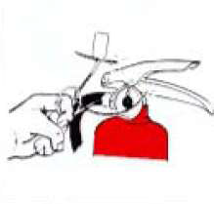
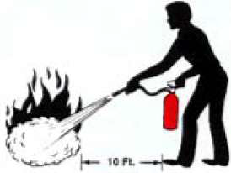
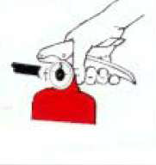
برای اطفاء آتش های کوچک و نبود تهدید جدی ، از کپسول های آتش نشانی استفاده کنید (مراحل زیر را انجام دهید )
این مراحل اصطلاحا PASS نامیده می شود که مخفف حرف اول کلمات زیر است
Pull - Aim - Squeeze – Sweep
1. ضامن موجود در دسته کپسول را بکشید.
2. آن را به طرف قاعده آتش نشانه روید.
3. دسته کپسول را فشار دهید.
4. با فاصله حدود 3 متر از آتش ایستاده و شلنگ را بصورت جارویی حرکت
دهید.(دقت کنید قاعده آتش را هد قرار دهید )
شکل زیر به ترتیب از چپ به راست

Slide 48
کمک های اولیه پزشکی
در هر خانوار باید حداقل یک نفر آموزش کمک های اولیه را دیده باشد.
این آموزش باید بطور سالانه تکرار شود.
البته توصیه می شود تک تک اعضای بالای 6 سال خانوار این آموزش ها را دریافت نمایند.

Slide 49
برنامه مدیریت بلایا در سطح محله
توسط برخی سازمان ها مثلا شهرداری، هلال احمر و غیره ممکن است برنامه ای برای مدیریت بلایا در محله شما در جریان باشد. مثلا آموزش جستجو و نجات، کمک های اولیه، شناسایی نقاط پرخطر، نصب کانکس های ذخیره لوازم شرایط اضطراری، تمرین و مانور و غیره. توصیه می شود تمام اعضای خانوار بطور فعال در این برنامه ها مشارکت کنند. در اینصورت نه تنها ممکن است خود شما از یک حادثه نجات پیدا کنید بلکه می توانید به سایر اعضای خانواده و همسایگان نیز یاری برسانید و ناجی جان آن ها بشوید. واقعا لحظه لذت بخشی خواهد بود!

Slide 50
طراحی مانور خانواده
هر چقدر که دانش داشته باشیم تا وقتی که عمل نکنیم، بی فایده است.
برای اینکه مطمئن شویم یک خانواده تمام آموزش ها را فرا گرفته است، باید یک مانور را اجرا و ارشیابی کند. بهتر است هر خانوار حداقل سالی یکبار (ترجیحا دو بار) مانور انجام دهد.
می توانید مراحل زیر را به خانواده توصیه کنید:
تمام اعضاء خانواده جمع شوند
هدف مانور را بیان کنند: مثلا آمادگی در برابر زلزله
بگویند که چه کارهایی باید انجام شود، مثلا اعلام شروع مانور، رفتن زیر میز، بسته بودن آسانسور، برداشتن کیف اضطراری، کمک به فرد سالمند و ...
هر عضو خانواده یک کار را تقبل کند
با اعلام آغاز مانور (مثلا با زدن روی میز یا زنگ زدن ساعت کوک شده)، هر کس وظیفه خود را انجام دهد
کل زمان انجام مانور 3 تا 5 دقیقه طول می کشد
بعد از مانور همه با هم بحث کنند که چه اشکالاتی وجود داشت و برای رفع آن باید چه کرد

Slide 51
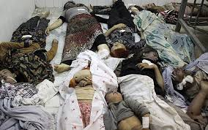
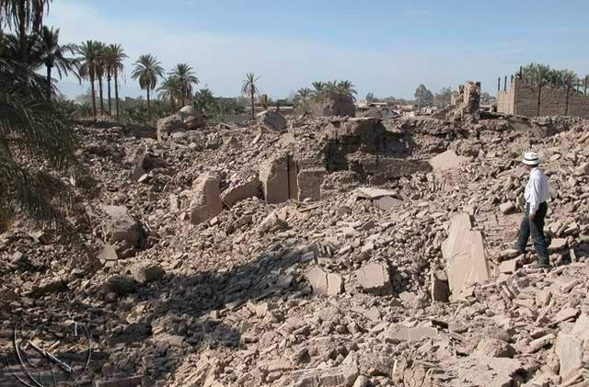
زلزله بم
شواهدی از بروز زمین لرزه در شهر نمایان شده بود از زمین صداهایی به گوش می رسید زمین لرزه های خفیف زمین را زیر پای مردم می لرزاند اما مردم شهر هیچ گاه این شواهد را جدی نگرفتند. در بامداد روز5 دی ماه 1382در ساعت 5 و 28دقيقه و 59 ثانیه صبح زمين لرزه اى قوى و بسيار ويرانگر در نزديکى شهرستان بم با قدرت 6.7 در مقیاس ریشتر به وقوع پيوست. اين زمين لرزه داراى اثرات بسيار ويرانگرى عمدتا بر شهر بم با جمعيتى در حدود 100 هزار نفر بوده است. بطوریکه اين زمين لرزه در زمانى کوتاهتر از 30 ثانيه باعث انهدام 90% اين شهر گرديد نزدیک به 40 هزار نفر کشته شدند 30 هزار نفر زخمی و هزاران نفر نیز بی خانمان شدند.

Slide 52
کوبه ششمین شهر بزرگ ژاپن و برجسته‌ترین شهر بندری ژاپن با جمعیت تقریباً 1/5 میلیون نفر است. در ساعت ۵ و ۴۶ دقیقه بامداد ۱۷ ژانویه سال ۹۵ میلادی (27 دیماه 1374) زلزله ای به قدرت ۷.۳ درجه در مقیاس ریشتر در یک دقیقه شهر کوبه در ساحل غربی ژاپن را به لرزه درآورد.
در مجموع ۶۴۳۳ نفر از ساکنان شهر که اغلب در زمان وقوع زلزله در خواب بودند زیر آوار جان خود را از دست دادند. حدود نیم میلیون منزل مسکونی و ساختمان ویران شدند. این زلزله اموال و دارایی های مردم را نابود و کوبه را به شهر ارواح تبدیل کرد.
پروفسور تاكادا :
ما كوبه را دوباره ساختيم و اين موضـوع
اهميتي ندارد كه ما چقدر براي آن هزینه
كرديم . مهـم اين است كه انسانهايـي را
که براي آينده كشور ژاپن تربيت كـرده بوديم ، اكنون در ميان ما نيستند .

Slide 53
خلاصه اقدامات خانوار برای آمادگی در بلایا
در خانواده شما باید هر ساله جلسه برنامه ریزی برای مقابله با بلایا تشکیل شود . بلایا مانند سیل ، خشکسالی ، طوفان ، رانش زمین ، سرما یا گرمای شدید ، آتش سوزی و غیره
در خانواده شما باید نقشه خطر بلایای مهم ( زلزله ، سیل) رسم گردد .
مقاومت ساختمان منزل شما در برابر زلزله توسط یک فرد متخصص ارزیابی شود . ( شامل دیوارها ، سقف ها و ستون ها )
در صورت مقاوم نبودن ساختمان منزل شما در برابر زلزله ، اقدامات لازم برای مقاوم سازی انجام گیرد .
هر ساله ارزیابی آسیب پذیری عوامل غیر سازه ای منزل شما در برابر زلزله انجام گیرد. عوامل غیر سازه ای شامل : تأسیسات ( آب ، برق و گاز ) لوازم منزل و دکوری ، شیشه ها و غیره
در منزل شما هر ساله اقدامات لازم برای کاهش آسیب پذیری عوامل غیره سازه ای منزل انجام گیرد .
در منزل شما بایستی کیف شرایط اضطراری و بلایا تهیه گردد .

Slide 54
تهیه برنامه ارتباطی در خانواده برای شرایط اضطراری و بلایا .
تهیه برنامه تخلیه در خانواده برای شرایط اضطراری و بلایا .
تهیه برنامه کمک به گروه های آسیب پذیره در خانواده برای شرایط اضطراری و بلایا . گروه آسیب پذیرشامل زنان باردار ، کودکان ، سالمندان ، معلولان جسمی و روانی و بیماران میباشد .
آشنایی خانواده شما با هشدارهای اولیه مخاطرات مهم منتقله مانند سیل ، طوفان و غیره .
وجود وسایل اطفای حریق آماده در منزل . منظور از آماده ، وجود حداقل یک کپسول آتش نشانی شارژ شده است که اعضای خانواده روش استفاده از آن را میدانند .
حداقل یکی از اعضای خانوار باید هر ساله آموزش کمک های اولیه پزشکی را ببیند .
خانواده شما در برنامه های مدیریت بلایا درمحله خود مشارکت فعال داشته باشد.
خانواده شما باید هر ساله تمرین ( مانور ) شرایط اضطراری و بلایا را انجام دهد .

Slide 55
با سپاس از توجه تان

